Slide 1

Tech Médicos
Hackaton
FIAP
Pós-Graduação em Software Architecture
Turma 4SOAT
Grupo G12
Denis Barbosa de Amorim - RM351570
Gabriel Lima Gomes - RM351052
Mateus Aragão Oliveira - RM351130
Nicolas de Oliveira Soares - RM350915
Vitor de Oliveira Lupinetti - RM351670

Slide 2
Objetivo Hackaton
A Health&Med, uma startup de saúde, está desenvolvendo um sistema proprietário de telemedicina com funcionalidades de agendamento, consultas online e prontuário eletrônico visando maior qualidade e segurança, redução de custos e uma nova forma de revolucionar a telemedicina. O grupo G12 da turma 4SOAT da Pós Tech em Software Architecture foi contratado para desenvolver uma solução robusta que atenda as demandas do mercado de telemedicina.

Slide 3
Requisitos & Entregáveis Mínimos - MVP

Slide 4
Requisitos Funcionais
1. Autenticação do Usuário (Médico)
O sistema deve permitir que o médico faça login usando o número de CRM e uma senha.
2. Cadastro/Edição de Horários Disponíveis (Médico)
O sistema deve permitir que o médico cadastre e edite os horários disponíveis para agendamento de consultas.
3. Aceite ou Recusa de Consultas Médicas (Médico)
O médico deve poder aceitar ou recusar consultas médicas agendadas.
4. Autenticação do Usuário (Paciente)
O sistema deve permitir que o paciente faça login usando um e-mail, CPF e uma senha.
5. Busca por Médicos (Paciente)
O sistema deve permitir que o paciente visualize a lista de médicos disponíveis, utilizando filtros como especialidade, distância (em kms) e
avaliação.
6. Agendamento de Consultas (Paciente)
Após selecionar o médico, o paciente deve poder visualizar a agenda do
médico e o valor da consulta, e efetuar o agendamento. O usuário paciente poderá cancelar a consulta mediante justificativa.
7. Teleconsulta
A consulta agendada deve criar um link de reunião online de duração padrão de 50 minutos que será utilizado pelo usuário e pelo médico no dia da consulta.
8. Prontuário Eletrônico
Acesso e Upload:
O paciente deve poder acessar seu prontuário eletrônico e fazer o upload de arquivos, como exames e laudos médicos.
Gestão de Compartilhamento:
O paciente deve poder compartilhar seu prontuário com médicos,
definindo quais arquivos ou grupos de arquivos serão acessíveis e por quanto tempo.
https://github.com/g12-4soat/techmedicos-docs/blob/main/docs/hackathon-soat.pdf

Slide 5
Requisitos Não-Funcionais
1. Alta Disponibilidade
O sistema deve estar disponível 24/7 devido à sua natureza crítica no setor de saúde.
2. Escalabilidade
O sistema deve ser capaz de lidar com alta demanda, especialmente para profissionais muito procurados. O sistema deve suportar até 20.000 usuários simultâneos em horários de pico.
3. Segurança
O prontuário eletrônico deve possuir alta camada de segurança para prevenir falhas no compartilhamento de documentos.
A proteção dos dados sensíveis dos pacientes deve seguir as melhores práticas de segurança da informação.
https://github.com/g12-4soat/techmedicos-docs/blob/main/docs/hackathon-soat.pdf

Slide 6
Entregáveis Mínimos - MVP
1. Desenho da Solução MVP Diagrama da arquitetura que atenda aos requisitos funcionais e justificativas das escolhas técnicas. Descrição de como os requisitos não funcionais serão atendidos.
2. Demonstração da Infraestrutura na Cloud Mostrando a aplicação funcionando na infraestrutura de nuvem, com exemplos de uso real (como chamadas de API).
3. Demonstração da Esteira de CI/CD Explicação e demonstração do pipeline de deploy da aplicação.
4. Demonstração do MVP Aplicação executando na nuvem, os itens de 1 a 6 dos requisitos funcionais, contemplando:
1. Autenticação do Usuário (Médico)
O sistema deve permitir que o médico faça login usando o número de CRM e uma senha.
2. Cadastro/Edição de Horários Disponíveis (Médico)
O sistema deve permitir que o médico cadastre e edite os horários disponíveis para agendamento de consultas.
3. Aceite ou Recusa de Consultas Médicas (Médico)
O médico deve poder aceitar ou recusar consultas médicas agendadas.
4. Autenticação do Usuário (Paciente)
O sistema deve permitir que o paciente faça login usando um e-mail, CPF e uma senha.
5. Busca por Médicos (Paciente)
O sistema deve permitir que o paciente visualize a lista de médicos disponíveis, utilizando filtros como especialidade, distância (em kms) e
avaliação.
6. Agendamento de Consultas (Paciente)
Após selecionar o médico, o paciente deve poder visualizar a agenda do
médico e o valor da consulta, e efetuar o agendamento. O usuário paciente poderá cancelar a consulta mediante justificativa.
https://github.com/g12-4soat/techmedicos-docs/blob/main/docs/hackathon-soat.pdf

Slide 7
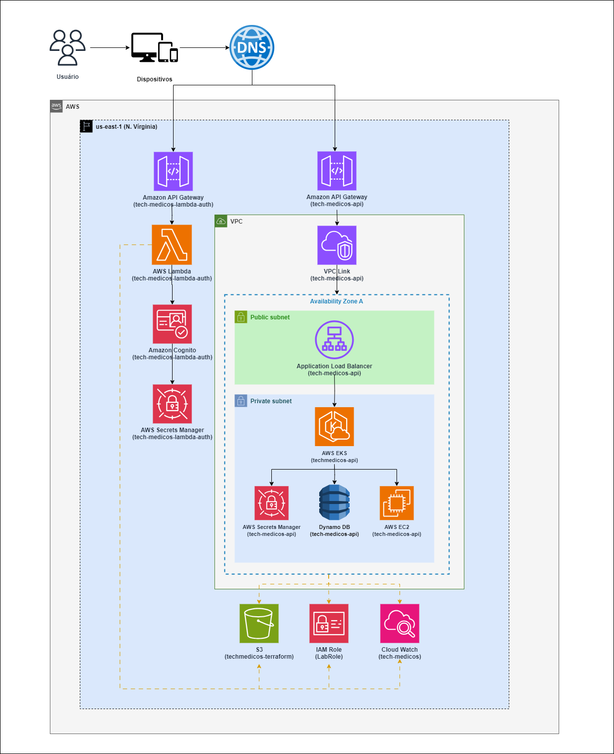
Solução MVP - Arquitetura Cloud

Slide 8
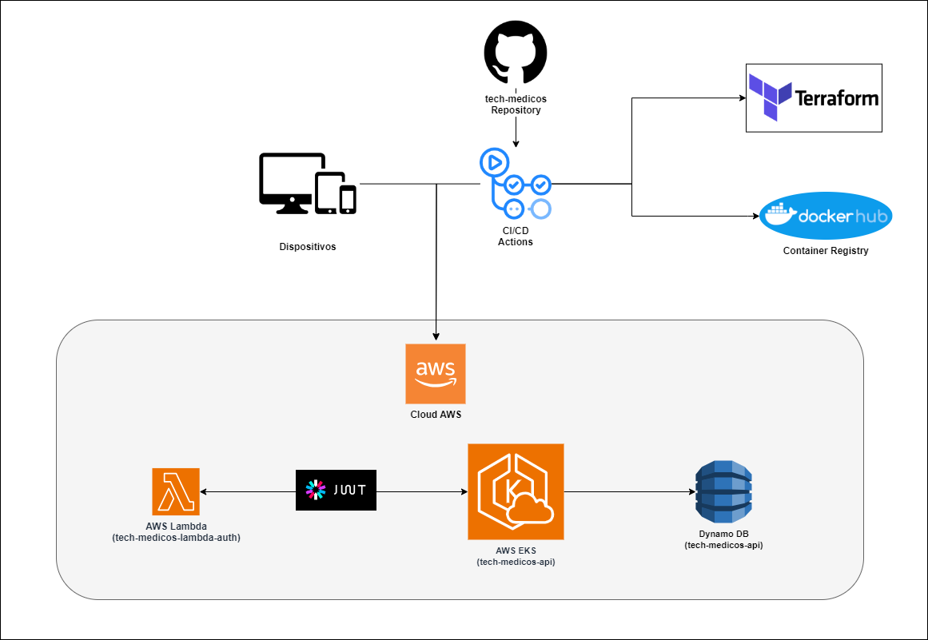
Solução MVP - Arquitetura Sistêmica

Slide 9
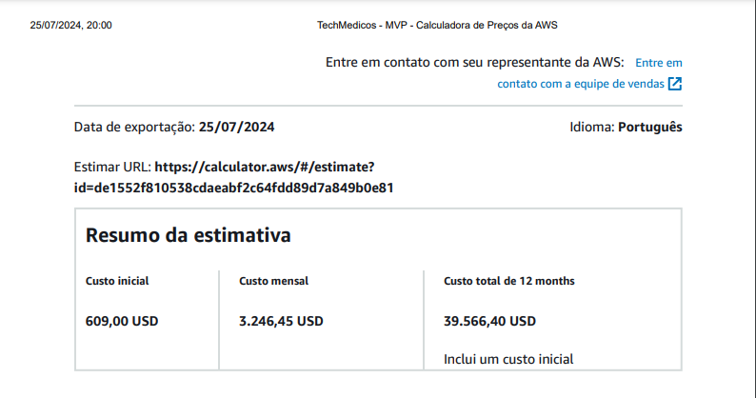
Solução MVP - Estimativa de custos
Dólar Hoje (25/07/2024): R$5,64
https://calculator.aws/#/estimate?id=c58a1c309b01b71a1570f6eab13a80611dd103a8

Slide 10
Repositórios & Pipelines CI/CD

Slide 11
O Projeto MVP

Slide 12
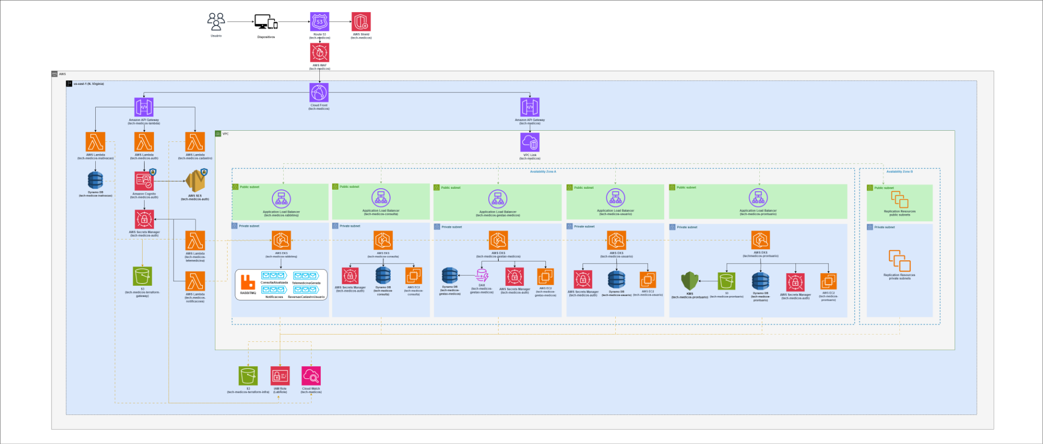
Solução Completa - Arquitetura Cloud

Slide 13
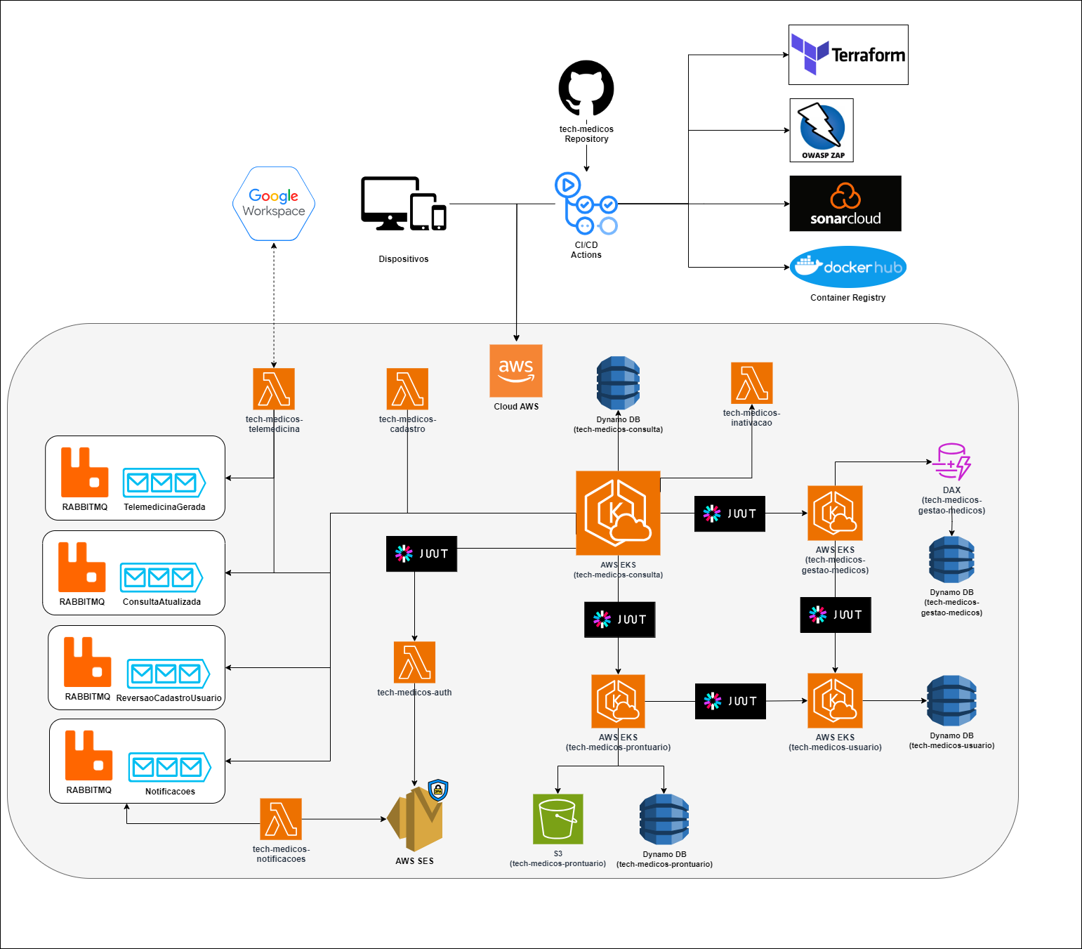
Solução Completa - Arquitetura Sistêmica

Slide 14
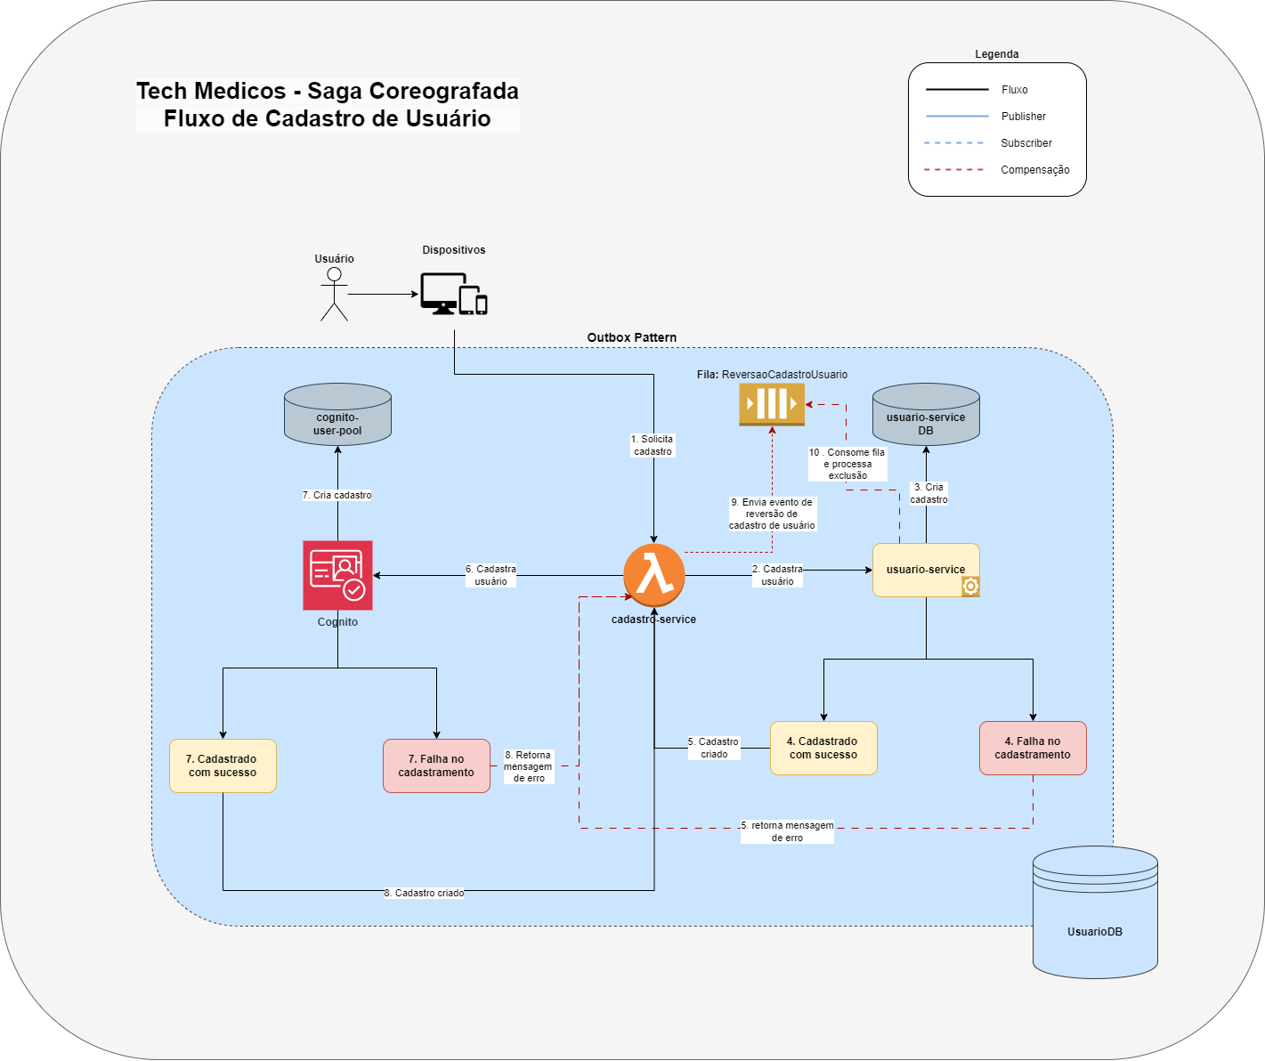
Solução Completa - SAGA Usuários

Slide 15
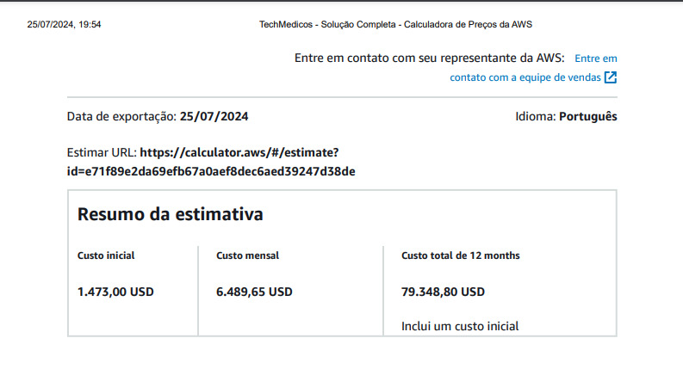
Solução Completa - Estimativa de custos
Dólar Hoje (25/07/2024): R$5,64
https://calculator.aws/#/estimate?id=74746dd5c028eb530acc5167e1161cce3d2c8d11

Slide 16
Justificativas
Brainstorm no Miro - https://miro.com/app/board/uXjVKy9CWhY=/?share_link_id=426747425774
Solução MVP vs Solução Completa
Arquitetura monolito modular vs micro-serviços
Abordagens, Padrões e estilos arquiteturais usados
DDD
TDD
Clean Architecture
Hexagonal Architecture (Ports & Adapters)
HTTP/S & AMQP
Retry Policy
Outbox
SAGA

Slide 17
Justificativas
Escalabilidade
Micro-serviços
Kubernetes
Mensageria
Segurança
Tokens JWT
MFA/2FA
Qualidade e Automação
Pipelines GitHub Actions
Scripts Terraform
SonarCloud
OWASP Zap
Tecnologias usadas
C#/.NET
DockerHub
AWS
DynamoDB
DynamoDB DAX
EKS / Kubernetes
AWS Lambda
API Gateway
S3 Bucket
WAF
Route53
AWS Shield
CloudFront
NLB (Network Load Balancer)
VPC Link

Slide 18
Tech Médicos
Obrigado pela atenção!
Grupo G12
Denis Barbosa de Amorim - RM351570
Gabriel Lima Gomes - RM351052
Mateus Aragão Oliveira - RM351130
Nicolas de Oliveira Soares - RM350915
Vitor de Oliveira Lupinetti - RM351670

